Slide 1
Desenvolvimento
Códigos do Projeto

Slide 2
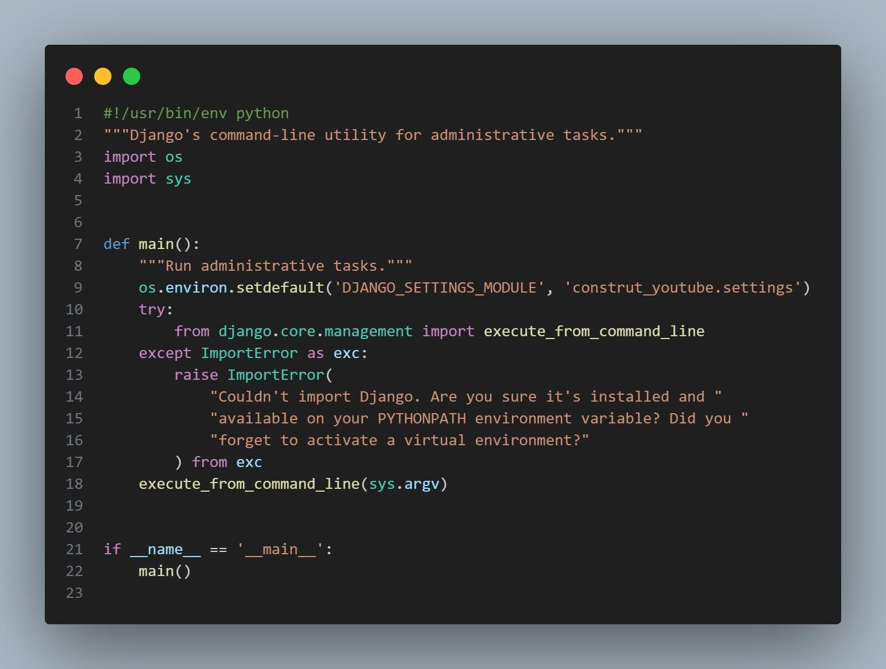
Arquivo manage.py

Slide 3
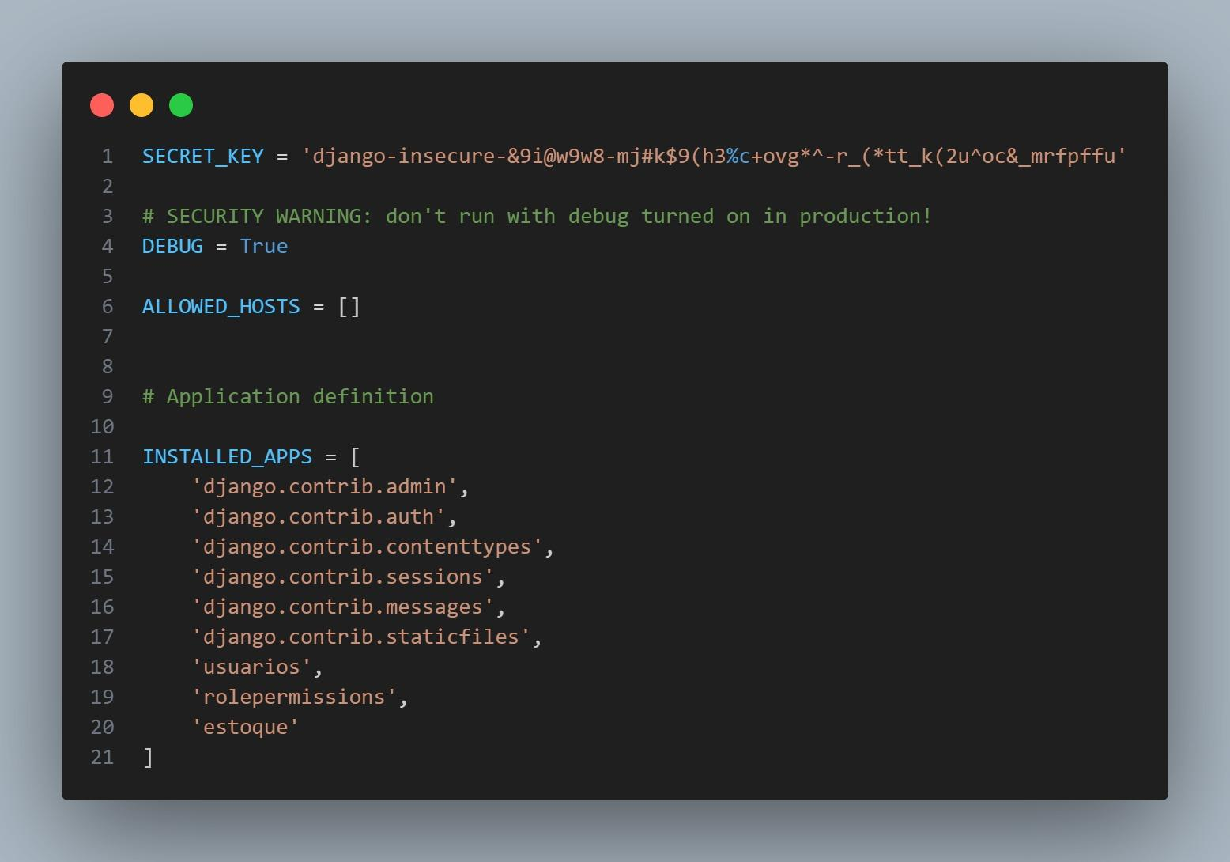
Settings.py

Slide 4
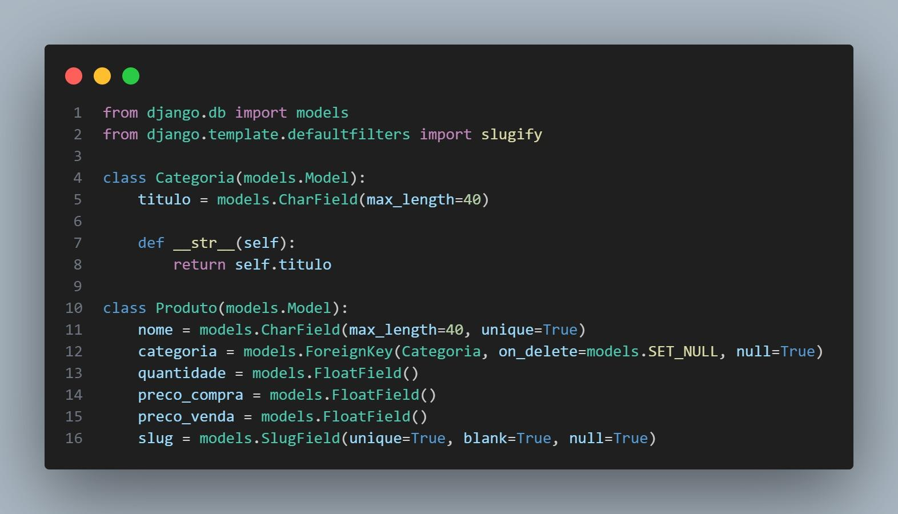
Models.py

Slide 5
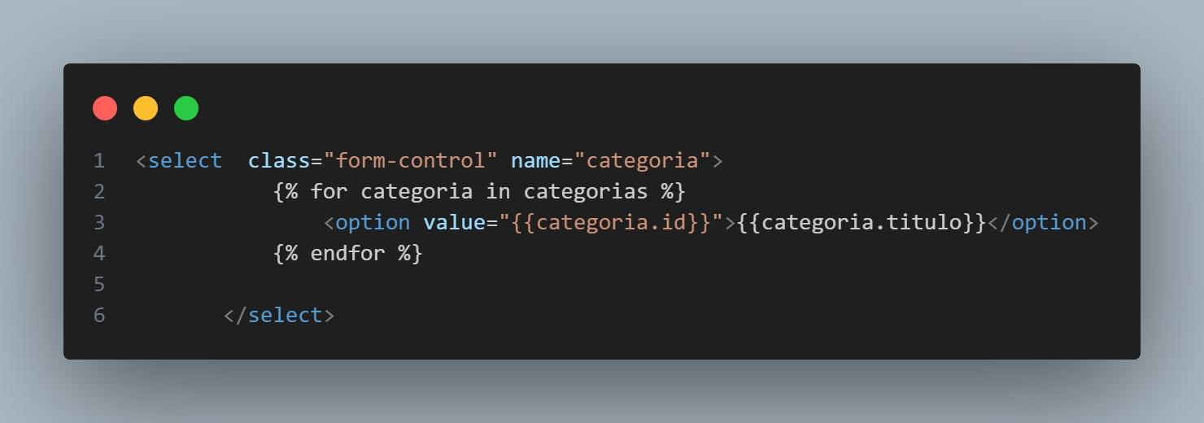
Templates

Slide 6
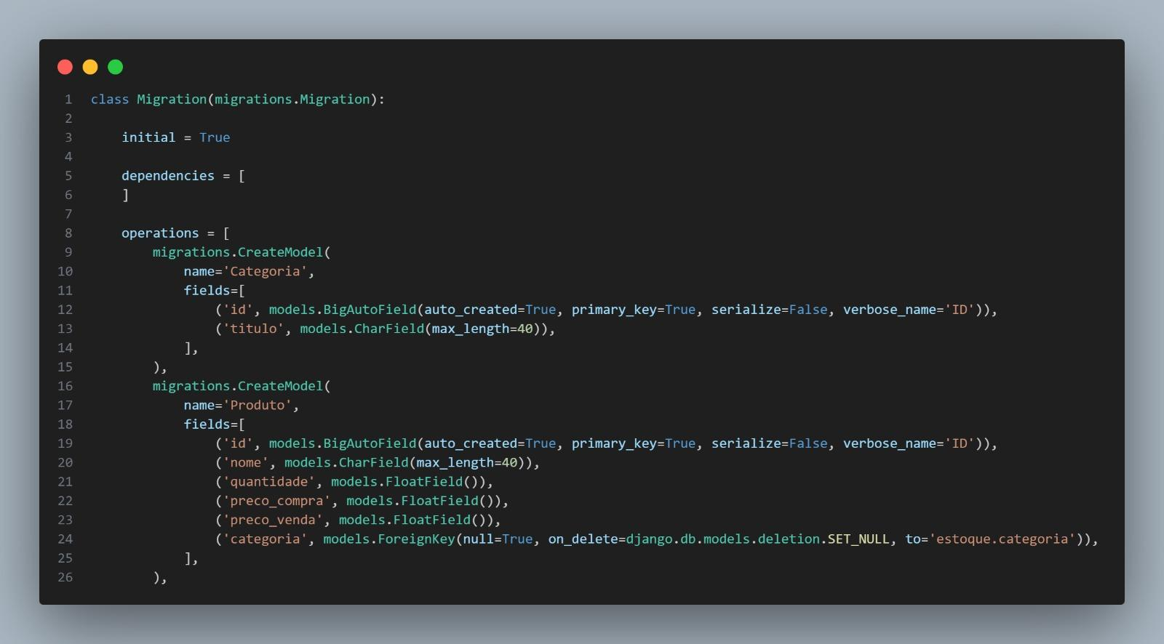
Migrations

